Slide 1
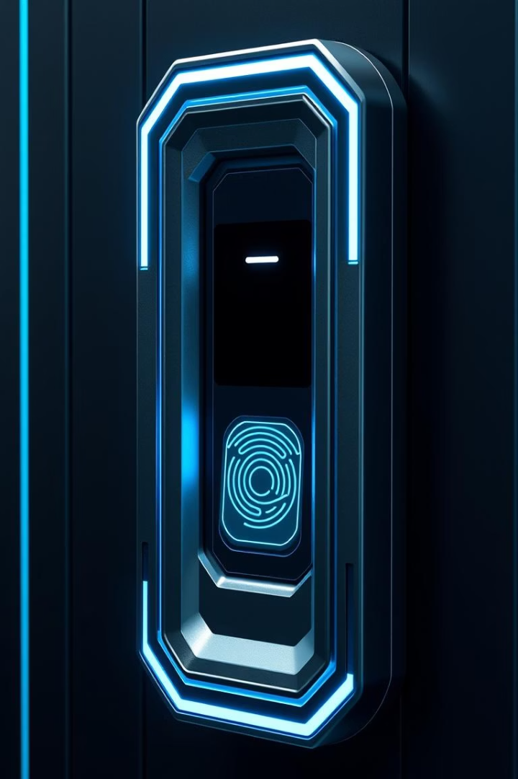
Система контроля доступа на Arduino с биометрией отпечатков пальцев
Представляем систему контроля доступа на Arduino с биометрией отпечатков пальцев. Узнайте о преимуществах Arduino для безопасности. Мы рассмотрим компоненты и принципы работы.

Slide 2
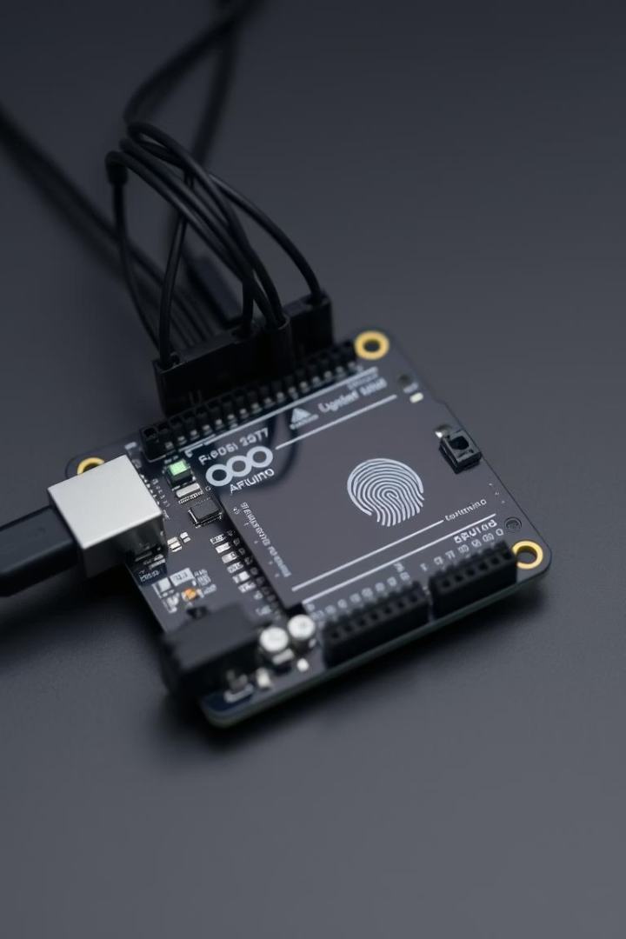
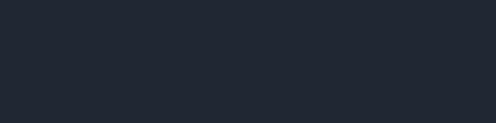
Необходимые компоненты
Плата Arduino Uno
Основа системы, обрабатывающая данные. Поддерживает множество датчиков.
Сканер отпечатков
Модуль ZFM-20 для точной биометрической идентификации.
Электромагнитный замок
Управляет доступом, открывая или закрывая дверь. Используется реле.
LCD-экран
Отображает статус системы и инструкции для пользователя.

Slide 3
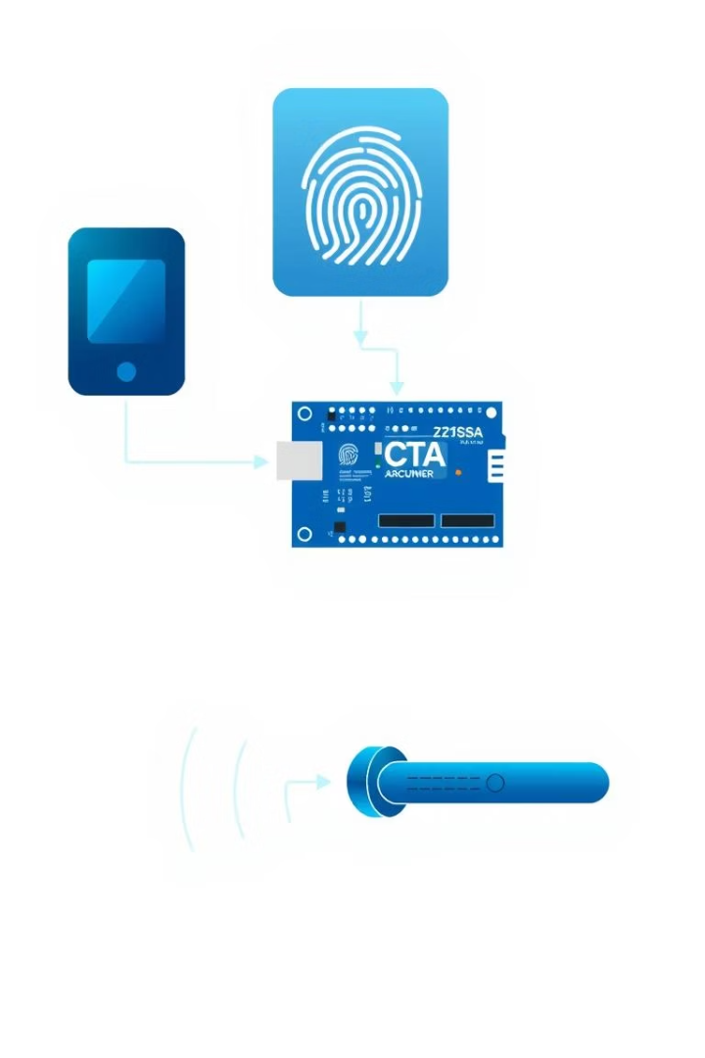




Принцип работы системы
Регистрация отпечатков
Отпечатки пальцев сохраняются в базе данных сканера. Каждый пользователь уникален.
Считывание отпечатка
При попытке доступа сканер считывает отпечаток. Процесс занимает секунды.
Сравнение с базой
Считанный отпечаток сверяется с сохраненными данными. Это мгновенно.
Управление замком
При совпадении замок открывается. Иначе доступ запрещен.

Slide 4
Схема подключения компонентов
Сканер и Arduino
Замок и реле
LCD-экран
Биометрический сканер подключается к последовательному порту Arduino. Важно соблюдать полярность и пины.
Электромагнитный замок требует реле для изоляции. Реле управляется цифровым пином Arduino.
LCD подключается через I2C или напрямую к цифровым пинам. Используйте резисторы.

Slide 5
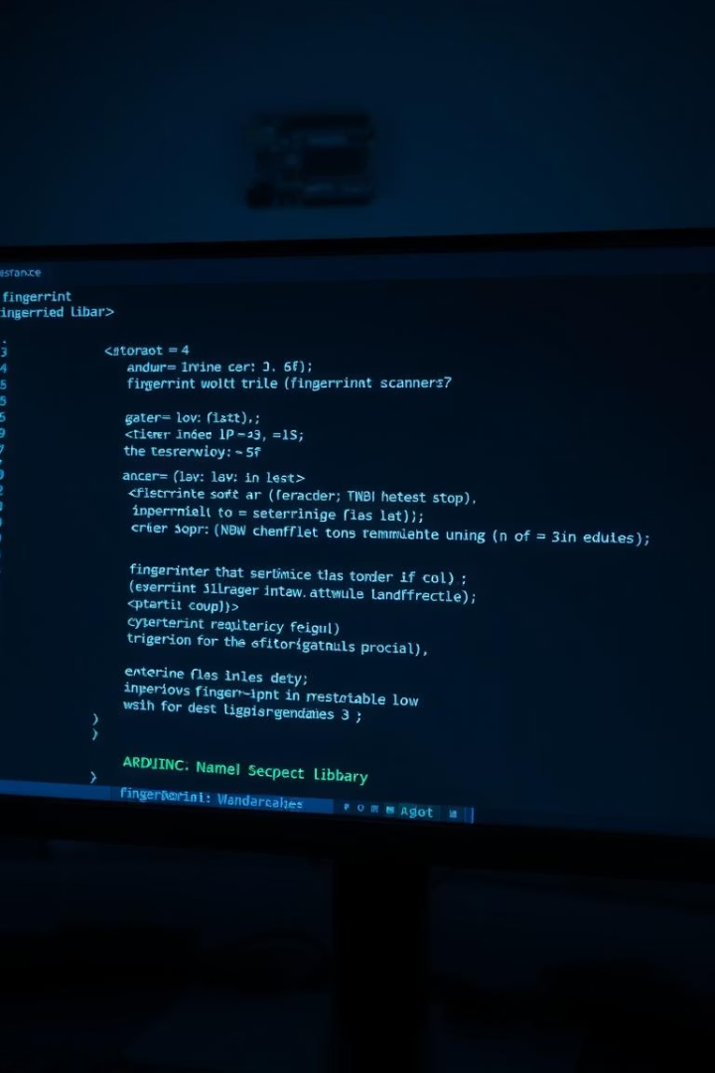
Программный код Arduino
1
Регистрация
Код для сохранения отпечатков пальцев в памяти сканера. Используются уникальные ID.
2
Считывание и сравнение
Алгоритм получает отпечаток, отправляет его на сравнение. Затем получает результат.
3
Управление замком
Простые команды для открытия или закрытия замка. Используется цифровой выход.
4
Библиотеки
Применяются специализированные библиотеки. Например, для работы со сканером и дисплеем.

Slide 6

Обеспечение безопасности системы
1
2
Шифрование данных
Защита базы
Используйте шифрование для защиты биометрических данных.
Предотвратите несанкционированный доступ к базе данных отпечатков.
3
Физическая защита
Механически защитите электромагнитный замок от взлома.
Надежность системы зависит от комплексного подхода к безопасности. Важно учитывать как программные, так и аппаратные меры защиты.

Slide 7
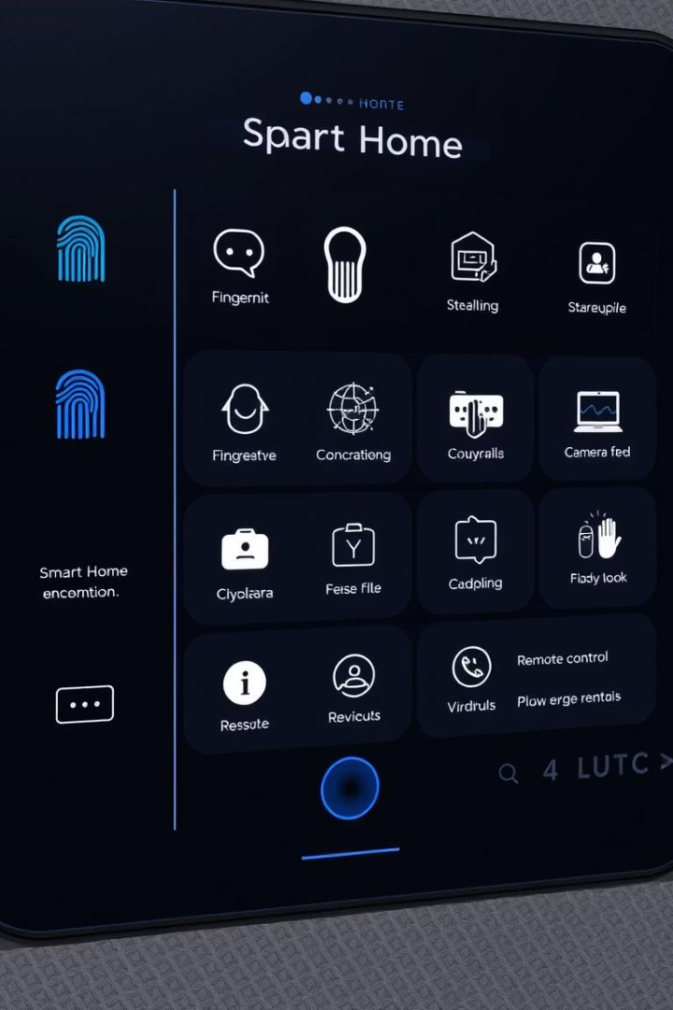



Возможные улучшения и расширения
Удаленное управление
Учет рабочего времени
Множественная биометрия
Добавьте модуль Wi-Fi для контроля доступа через Интернет. Управляйте системой издалека.
Интегрируйте систему с ПО для учета рабочего времени сотрудников. Автоматизируйте процессы.
Используйте комбинации отпечатка пальца и PIN-кода. Увеличьте уровень безопасности.

Slide 8

Заключение
Система контроля доступа на Arduino с биометрией обеспечивает надежную защиту. Она применима в домах, офисах, лабораториях. Есть простор для дальнейшего развития и исследований.

